Slide 1
实验六：Cache一致性
陈航

Slide 2
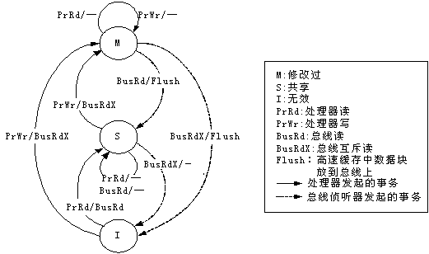
MSI协议状态转换图

Slide 3
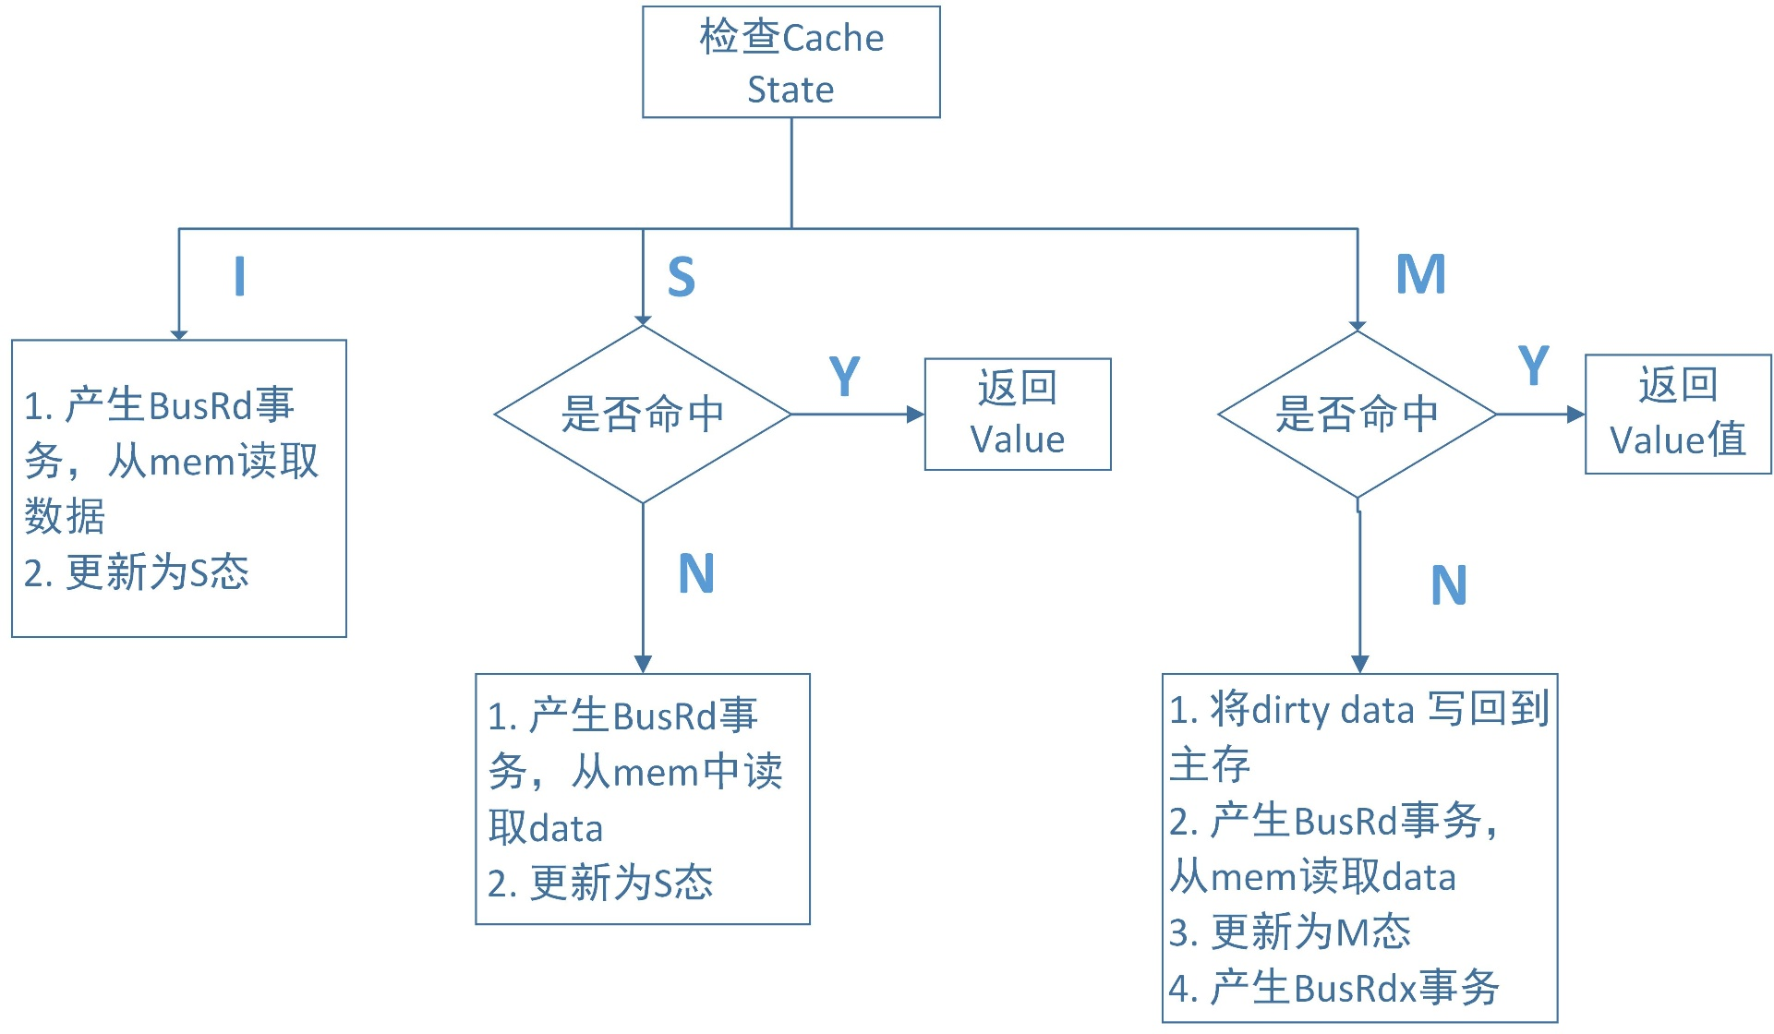
处理器Read事务

Slide 4
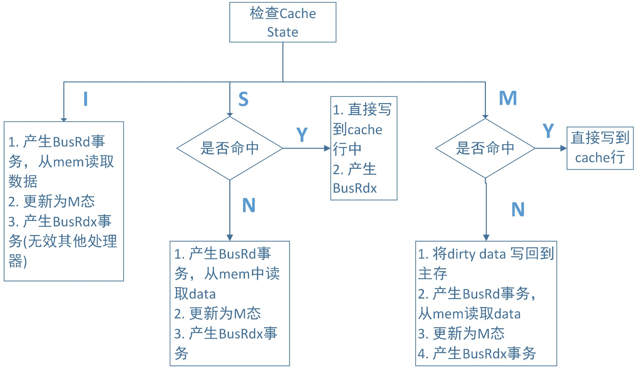
处理器Write事务

Slide 5
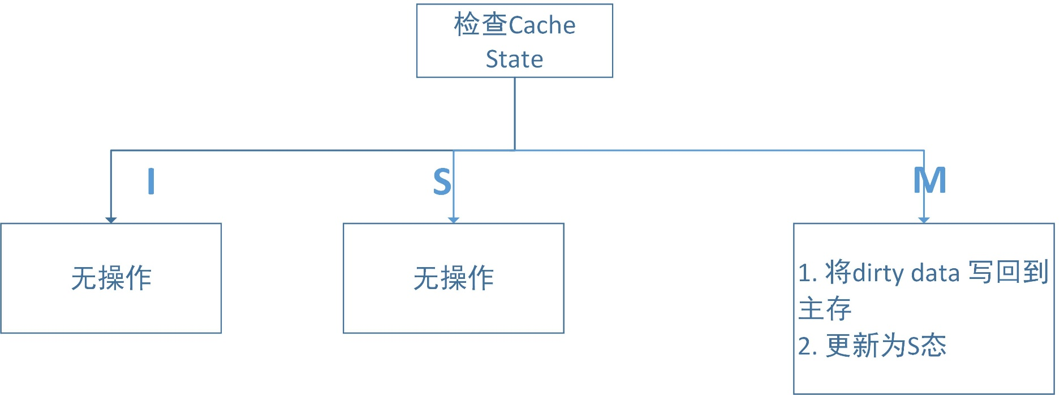
总线读事务 BusRd

Slide 6
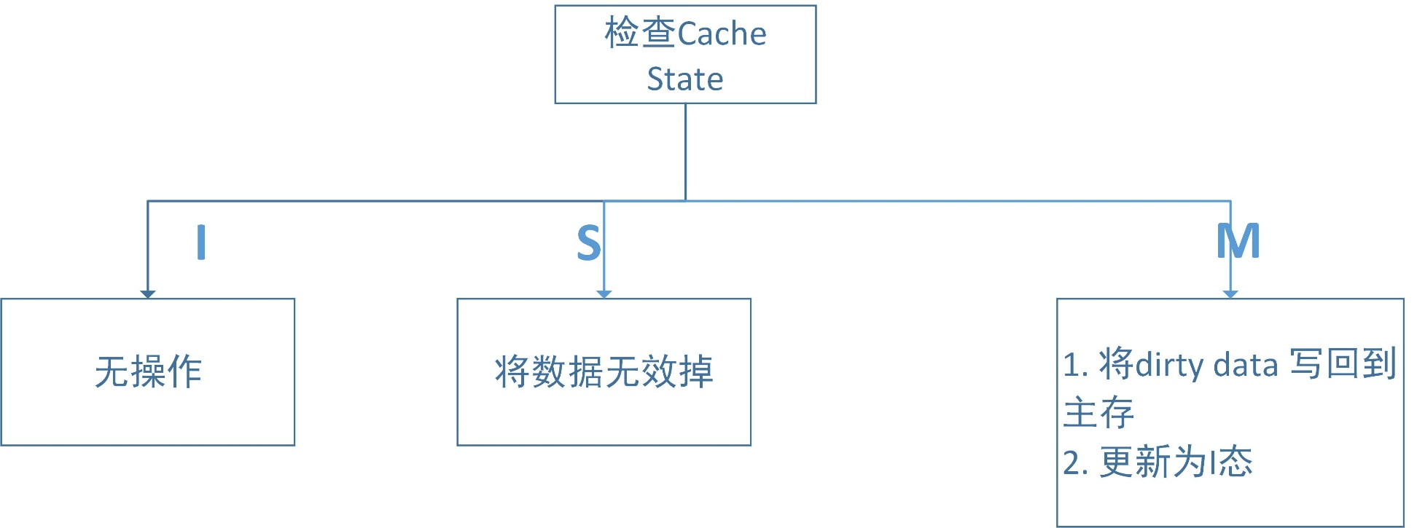
总线互斥读事务 BusRdx

Slide 7
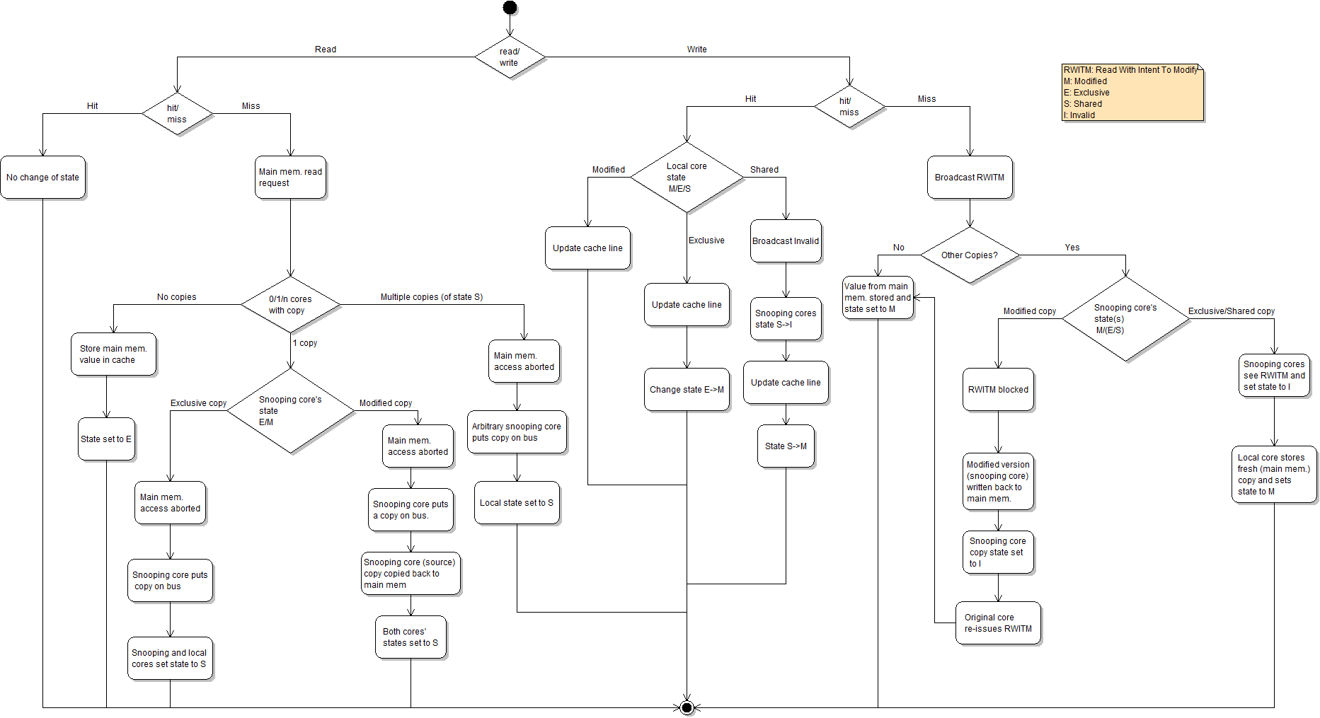
MESI态下的逻辑控制框架

